Slide 1



[2022년 통합환경안전관리자 교육]
물 환 경 보 전 법
2022. 10. . – 2022. 11. .
삼 양 엔 지 니 어 링
대 표 송 종

Slide 2
Ⅱ. 물환경보전법
폐수배출시설[시행규칙 별표4]
폐수배출시설 | 한국표준 산업분류 | 포함 또는 제외시설
1) 석탄 광업시설 | 051 | ○ 채탄능력 8천 톤/월 미만의 시설은 제외한다. ○ 0809 기타 광업지원서비스시설 중 유무연탄 채굴지원 서비스시설을 포함한다. ○ 0729 그외 기타 비금속광물 광업시설 중 토탄채굴시설을 포함한다. ○ 19102 연탄 및 기타 석탄가공품 제조시설을 포함한다.

Slide 3
Ⅱ. 물환경보전법
배출시설의 허가/신고대상
배출시설설치허가 | 배출시설설치신고 | 비 고
1. 특정수질유해물질이 환경부령으로 정하는 기준 이상으로 배출되는 배출시설 2. 특별대책지역에 설치하는 배출시설 3. 설치제한지역에 설치하는 배출시설 4. 상수원보호구역에 설치하거나 그 경계구역으로부터 상류로 유하거리(流下距離) 10킬로미터 이내에 설치하는 배출시설 5. 상수원보호구역이 지정되지 아니한 지역 중 상수원 취수시설이 있는 지역의 경우에는 취수시설로부터 상류로 유하거리 15킬로미터 이내에 설치하는 배출시설 6. 설치신고를 한 배출시설로서 원료ㆍ부원료ㆍ제조 공법 등이 변경되어 특정수질유해물질이 허가기준 이상으로 새로 배출되는 배출시설 | 1. 제1항에 따른 설치허가 대상 배출시설 외의 배출시설을 설치하는 경우 2. 폐수를 전량 위탁처리하는 경우로서 위탁받은 폐수를 처리하는시설이 제1항 제2호부터 제5호까지의 규정에서 정하는 지역 또는 구역 밖에 있는 경우 3. 제1항제2호부터 제5호까지에 해당하는 배출시설 중 특정수질유해물질이 허가 기준 이상으로 배출되지 아니하는 배출시설로서 배출되는 폐수를 전량 공공폐수처리시설 또는 공공하수처리 시설에 유입시키는 경우 | 사전 허가/신고

Slide 4
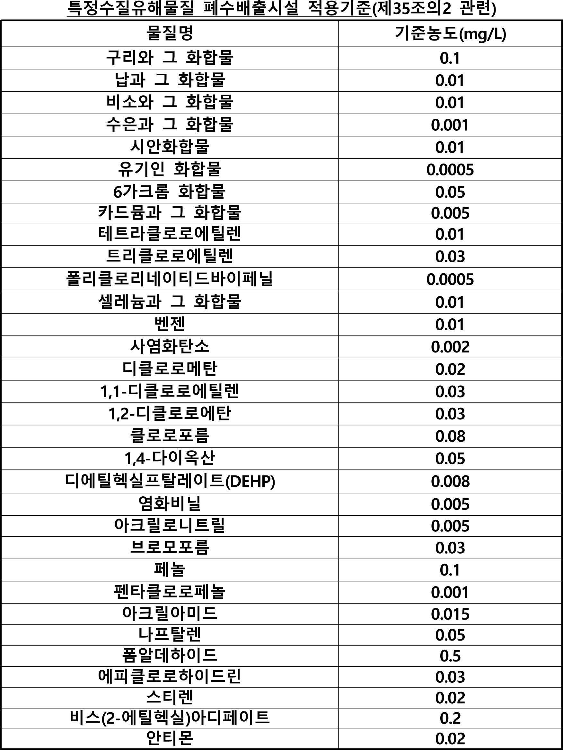
Ⅱ. 물환경보전법
환경부령으로 정하는 허가기준 농도

Slide 5
Ⅱ. 물환경보전법
배출시설의 변경허가/변경신고 대상
구 분 | 배출시설변경허가 | 배출시설변경신고 | 비 고
설치허가 대상시설 | 1. 폐수배출량이 허가 당시보다 100분의 50 (특정수질유해물질을 허가기준 이상으로 배출되는 배출시설의 경우에는 100분의 30) 이상 또는 1일 700세제곱미터 이상 증가하는 경우 |  | 사전 변경허가
 | 2. 배출허용기준을 초과하는 새로운 수질오염물질이 발생되어 배출시설 또는 수질오염방지시설의 개선이 필요한 경우
 | 3. 허가를 받은 폐수무방류배출시설로서 고체상태의 폐기물로 처리하는 방법에 대한 변경이 필요한 경우

Slide 6
Ⅱ. 물환경보전법
배출시설의 변경허가/변경신고 대상
구 분 | 배출시설변경허가 | 배출시설변경신고 | 비 고
설치허가 대상시설 (변경허가를 변경신고로 갈음) |  | 1. 공동방지시설의 대표자 또는 공공폐수처리 시설의 운영자와 폐수의 처리 및 그 비용 부담에 관한 협의를 한 경우
 |  | 2. 폐수처리능력 또는 처리용량을 초과하지 아니하는 범위에서 배출시설을 변경한 경우
설치허가 대상시설 (변경신고) |  | 1. 폐수배출량이 신고 당시보다 100분의 50 이상 증가하는 경우(변경허가 대상은 제외)
 |  | 2. 폐수배출량이 증가하거나 감소하여 사업장 종류가 변경되는 경우
 |  | 3. 폐수배출시설에서 새로운 수질오염물질이 배출되는 경우
 |  | 4. 폐수배출시설에 설치된 수질오염방지시설의 폐수처리방법 및 처리공정을 변경하는 경우
 |  | 5. 수질오염방지시설을 설치하지 아니한 폐수 배출시설에 수질오염방지시설을 새로 설치 하는 경우(의무면제 시설)
 |  | 6. 폐수배출시설 또는 수질오염방지시설의 일부를 폐쇄하는 경우
 |  | 7. 변경허가를 변경신고로 갈음할 수 있는 사항을 변경하는 경우

Slide 7
Ⅱ. 물환경보전법
배출시설의 변경허가/변경신고 대상
구 분 | 배출시설변경허가 | 배출시설변경신고 | 비 고
설치허가 대상시설 또는 설치신고 대상시설 (변경신고) |  | 1. 사업장의 대표자나 명칭이 변경되는 경우 | 변경한 날부터 2개월 이내
 |  | 2. 사업장의 소재지가 변경되는 경우 (허가관청, 신고관청 및 폐수배출시설이 같고, 입지를 제한하는 규정을 위반하지 아니하는 경우에만 해당한다) | 변경한 날부터 30일 이내
 |  | 3. 폐수배출시설이나 수질오염방지시설을 임대하는 경우 | 변경한 날부터 30일 이내
 |  | 4. 폐수를 위탁받는 자를 변경하는 경우 | 변경한 날부터 30일 이내
 |  | 5. 폐수배출시설 또는 수질오염방지시설의 전부를 폐쇄하는 경우 | 변경한 날부터 30일 이내
 |  | 6. 허가증 또는 신고증명서에 적힌 허가사항 이나 신고사항을 변경하는 경우 (허가대상 사업장으로 사업장 종류를 변경 하지 아니하는 범위에서 폐수배출량을 변경 하는 경우 및 폐수배출 공정흐름도를 변경 하는 경우는 제외한다) | 변경한 날부터 30일 이내

Slide 8
Ⅱ. 물환경보전법
가동개시 신고
설치허가/신고/변경허가의 경우 배출시설 또는 방지시설의 설치를 완료하여 가동하려면 미리 가동개시 신고를 하여야 함.
변경신고의 경우 1. 폐수배출량이 신고 당시보다 100분의 50 이상 증가하는 경우 2. 배출시설에서 배출허용기준을 초과하는 새로운 수질오염물질이 발생되어 배출시설 또는 방지시설의 개선이 필요한 경우 3. 배출시설에 설치된 방지시설의 폐수처리방법을 변경하는 경우 4. 방지시설을 설치하지 아니한 배출시설에 방지시설을 새로 설치한 경우

Slide 9
Ⅱ. 물환경보전법
비점오염원 설치신고
1. “점오염원”(點汚染源)이란 폐수배출시설, 하수발생시설, 축사 등으로서
관로ㆍ수로 등을 통하여 일정한 지점으로 수질오염물질을 배출하는
배출원을 말한다.
2. “비점오염원”(非點汚染源)이란 도시, 도로, 농지, 산지, 공사장 등으로서
불특정 장소에서 불특정하게 수질오염물질을 배출하는 배출원을 말한다.

Slide 10
Ⅱ. 물환경보전법
비점오염원 설치신고 대상
① 도시의 개발사업 및 산업단지의 조성사업은 「환경영향평가법 시행령」 별표 3의
제1호 및 제2호에 해당하는 사업으로 한다.
② 「환경영향평가법 시행령」 별표 3의 제3호부터 제17호까지에 해당하는 사업을
말한다. 「공유수면 관리 및 매립에 관한 법률」 제2조제1호가목의 바다에서만
시행하는 사업은 제외한다.
③ 부지면적이 1만 제곱미터 이상인 사업장을 말한다.
④ 업종에 해당하는 사업장에 설치하는 폐수배출시설을 말한다
⑤ 「환경영향평가법 시행령」 에 따른 평가서의 재작성. 재협의 대상이 된 경우
⑥ 폐수 변경허가 또는 변경신고 사업장으로 부지면적이 100분의 30 이상 증가하는 경우

Slide 11
Ⅱ. 물환경보전법
비점오염원 설치신고 대상
대상 업종
1. 목재 및 나무제품 제조업
2. 펄프ㆍ종이 및 종이제품 제조업
3. 코크스ㆍ석유정제품 및 핵연료 제조업
4. 화합물 및 화학제품 제조업
5. 고무 및 플라스틱제품 제조업
6. 비금속광물제품 제조업
7. 제1차 금속산업
8. 석탄, 원유 및 우라늄 광업
9. 금속 광업
10. 비금속광물 광업(연료용은 제외한다)
11. 음ㆍ식료품 제조업
12. 전기업, 가스업 및 증기업
13. 도매업 및 상품 중개업
14. 하수처리업, 폐기물처리업 및 청소 관련 서비스업
비점오염원 설치/변경신고 시기
사업계획을 확정한 날부터 60일 이내
폐수배출시설 설치허가/신고 한 날부터 30일 이내
변경사유 발생 한 날부터 15일 이내
상호. 대표자. 사업명. 업종 변경한 날부터 2개월 이내

Slide 12
Ⅱ. 물환경보전법
비점오염원 변경신고 대상
1. 상호ㆍ대표자ㆍ사업명 또는 업종의 변경
2. 총 사업면적ㆍ개발면적 또는 사업장 부지면적이 처음 신고면적의
100분의 15 이상 증가하는 경우
3. 비점오염저감시설의 종류, 위치, 용량이 변경되는 경우.
다만, 시설의 용량이 처음 신고한 용량의 100분의 15 미만 변경되는
경우는 제외한다.
4. 비점오염원 또는 비점오염저감시설의 전부 또는 일부를 폐쇄하는 경우.
다만, 개발사업의 경우 공사 중에 발생하는 비점오염물질을 처리하기
위한 비점오염저감시설을 공사 완료에 따라 전부 또는 일부 폐쇄하는
경우는 제외한다

Slide 13
Ⅱ. 물환경보전법 관련사항
 |  | 물환경보전법 주요 개정내용
① 전문용어 설명
□ 수질오염물질
❍ 수질오염의 요인이 되는 물질로서 구리와 그 화합물, 납과 그 화합물
등 물환경보전법 시행규칙 별표2로(58종) 정하는 것을 말함
- 유기물질은 물환경보전법 시행규칙 별표 2의 수질오염물질 중 하나로
오염도를 측정하는 지표는 BOD와 CODMn임

Slide 14
Ⅱ. 물환경보전법 관련사항
 |  | 물환경보전법 주요 개정내용
① 전문용어 설명(계속)
□ 유기물질
❍ 보통 유기화합물(Organic Compounds)을 말하며 C, H, O, N 으로
구성된 탄소화합물로서 모든 유기생명체를 구성하는 기본 물질
<유기물에 의한 수질오염>
하수, 폐수 등 유기물 증가 | → | 미생물 활동 및 산소 소비 증가 | → | 용존산소 부족 | → | 혐기성 세균 번식, 유독물질 생성 | → | 수질 오염

Slide 15
Ⅱ. 물환경보전법 관련사항
 |  | 물환경보전법 주요 개정내용
① 전문용어 설명(계속)
□ 화학적 산소요구량(COD)
❍ 물 속에 존재하는 유기물의 양을 나타내는 지표 중 하나로 과망간산칼륨
이나 중크롬산 등의 산화제가 유기물과 반응하여 소비되는 양을 측정
하고 산소 소모량으로 환원 계산하여 표현

Slide 16
Ⅱ. 물환경보전법 관련사항
 |  | 물환경보전법 주요 개정내용
① 전문용어 설명(계속)
□ 총유기탄소량(TOC)
❍ 물 속에 존재하는 유기물의 양을 나타내는 지표 중 하나로 시료를 고온
(550℃이상)으로 태우고 발생하는 이산화탄소를 측정하여 유기물 양을
계산하는 방식으로 탄소 총량으로 표현

Slide 17
Ⅱ. 물환경보전법 관련사항
 |  | 물환경보전법 주요 개정내용
① 전문용어 설명(계속)
□ 기타 수질오염원
❍ 점오염원 및 비점오염원으로 관리되지 아니하는 수질오염물질을
배출하는 시설 또는 장소로서 물환경보전법 시행규칙 별표1로 정하는
것을 말함
"점오염원"(點汚染源) : 폐수배출시설, 하수발생시설, 축사 등으로서 관거(管渠)
ㆍ수로 등을 통하여 일정한 지점으로 수질오염물질을 배출하는 배출원
"비점오염원"(非點汚染源) : 도시, 도로, 농지, 산지, 공사장 등으로서 불특정 장소
에서 불특정하게 수질오염물질을 배출하는 배출원

Slide 18
Ⅱ. 물환경보전법 관련사항
 |  | 물환경보전법 주요 개정내용
② 유기물질 측정지표
구분 |  | BOD | COD_{Mn} | COD_{Cr} | TOC
측정원리 |  | 유기물 산화시 미생물 호흡으로 소비된 산소량 측정 | 유기물 산화시 소비된 산화제량(산소량) 측정 |  | 유기물 내 탄소량 직접 측정 ※ C 를 CO₂로 전환하여 측정
분석 | 산화제 | 호기성 미생물 (20℃, 5일간 배양) | 과망간산칼륨 (95℃ 가열) | 중크롬산칼륨 (140℃ 가열) | 고온연소 (550℃)
 | 장비 | 실험기구 |  |  | TOC 분석장비
 | 결과값 | 산소량 mg/L |  |  | 탄소량 mg/L
측정 | 대상 | 저분자 유기물 * 포도당, 지방 등 | 저분자 및 고분자 유기물 * 합성수지, 천연고무, 섬유소 등 분자량이 1만 이상 등으로 용해가 잘 안되고 결합이 강한 물질
 | 범위 (경험적) | 20-40% | 30-60% | 90% 이상 | 90% 이상
 |  | 예) 전분(C₆H₁₂O₆₎에 대한 분석 결과(일본 논문) * BOD : 460mg/L, COD_{Mn} : 653mg/L, COD_{Cr} : 930mg/L * 이론적 산소요구량 : 1,070mg/L
 | 방해 물질 | 고분자 유기물 등 | 염소(Cl) 등 | 염소, 아질산성 이온(NO₂) 등 | 무기물 등
특징 |  | 하천 환경을 실험실에서 재현 | 우리나라‧일본 통용 오염물질 배출 | 국제 통용성 오염물질 배출 | 신속‧다량‧자동화 장비구입‧유지

Slide 19
Ⅱ. 물환경보전법 관련사항
 |  | 물환경보전법 주요 개정내용
③ 세부 개정 내용
□ 폐수배출시설과 공공폐수처리시설 방류수의 유기물질 관리지표로
적용하던 화학적산소요구량(이하 COD)을 총유기탄소량(이하 TOC)
으로 전환하여, 폐수 중의 전체 유기물질을 측정 관리 예정.
○ COD는 난분해성 물질 등 전체 유기물질을 측정하지 못하는 한계가 있고, 하천의 생활환경
기준은 이미 TOC를 도입(2013년 1월)한 상황에서 유기물질을 과학적이고 체계적으로
관리하기 위한 것
○ 이에 따라 기존 수질자동측정기기 부착대상 사업장은 TOC 수질자동측정기기를, 측정기기
관리대행업자 및 폐수처리업자 등은 TOC 측정기기를 갖추어야 하는데 이를 위한 유예기간
을 부여.
* 수질자동측정기기 부착대상 사업장 : 2023.6.30까지, 관리대행업 등 : 2020.12.31까지

Slide 20
Ⅱ. 물환경보전법 관련사항
 |  | 물환경보전법 주요 개정내용
③ 세부 개정 내용(계속)
□ 폐수위탁사업자와 폐수처리업자는 폐수 인계·인수 자료를 한국환경
공단에서 관리하는 전자인계‧인수관리시스템에 입력하도록 의무화됨
□ ‘물환경보전법’ 위반행위에 대한 행정처분 강화
○ 수질자동측정기기(TMS)를 부착한 배출시설과 측정기기 관리대행업
자의 조작행위에 대한 행정처분의 경우 : 기존 2차 위반 시
영업정지 1개월에서 등록취소

Slide 21
Ⅱ. 물환경보전법 관련사항
 |  | 물환경보전법 주요 개정내용
③ 세부 개정 내용(계속)
□ 배출시설 설치･변경신고에 대한 수리여부 통지기간 설정(제38조의2 신설)
ㅇ (사유) 환경부장관은 배출시설 설치･변경신고를 받은 날로부터 일정
기간 내에 신고 수리여부를 신고인에게 통지하여야 함
(법 제33조제4항 신설)
ㅇ (내용) 설치 신고의 경우 10일, 변경신고의 경우 5일로 통지기간 설정,
기간 내 미통지 시 자동 신고수리 된 것으로 간주함

Slide 22
Ⅱ. 물환경보전법 관련사항
 |  | 물환경보전법 주요 개정내용
③ 세부 개정 내용(계속)
□ 기타수질오염원 관리 강화(별표 1 및 별표 19)
ㅇ (배경) 안경점 폐수에 대한 관리강화 요구와 함께 AI 발생 시 거점
소독시설에서 사용한 소독수에 대한 제도적 관리 필요성 대두
ㅇ (내용) 기존에 기타수질오염원에서 제외되었던 “하수처리시설로 유입
･처리않는 안경점”을 대상으로 포함하고, 거점소독시설을 새로이 추가
* (안경점) 폐수를 직접 처리･배출하고자 할 경우 여과장치 등을 사용
* (거점소독시설) 소독수 저장시설을 설치하여 소독수 회수조치를 하도록 함

Slide 23
Ⅱ. 물환경보전법 관련사항
 |  | 물환경보전법 주요 개정내용
③ 세부 개정 내용(계속)
□ 수질오염물질 배출허용기준 정비(별표 13)
ㅇ (대상확대) 유해화학물질 취급 업종 등 35개 업종의 배출시설에만
적용하던 생태독성 기준을 82개 전체 업종으로 확대
※ 적용 업종 대비 미적용 업종의 생태독성이 높게 관측되어 전 업종 관리가 필요하며,
장기간 일부 업종에만 적용하여 형평성 문제 또한 대두
ㅇ (적용제외) 사업장에서 발생되는 폐수 전량을 공공처리시설로 유입
시키는 경우 총대장균군 기준 적용을 제외

Slide 24
Ⅱ. 물환경보전법 관련사항
 |  | 물환경보전법 주요 개정내용
③ 세부 개정 내용(계속)
□ 행정처분 기준 강화(별표 22)
ㅇ 특별대책지역 밖에 있는 사업장이 반복적으로 배출허용기준 위반한
경우 행정처분 기준을 강화하여 기준 준수유인 강화
* (기존)3차 개선명령, 4차 조업정지 10일 → (개정)3차 조업정지 5일, 4차 조업정지 15일

Slide 25
감사합니다
삼 양 엔 지 니 어 링
대 표 송 종
H.P : 010-9966-6740

